Slide 1

BLACK MIRROR
COMUNICA JUS

Slide 2
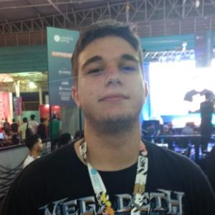
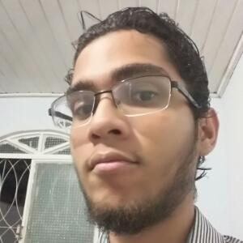
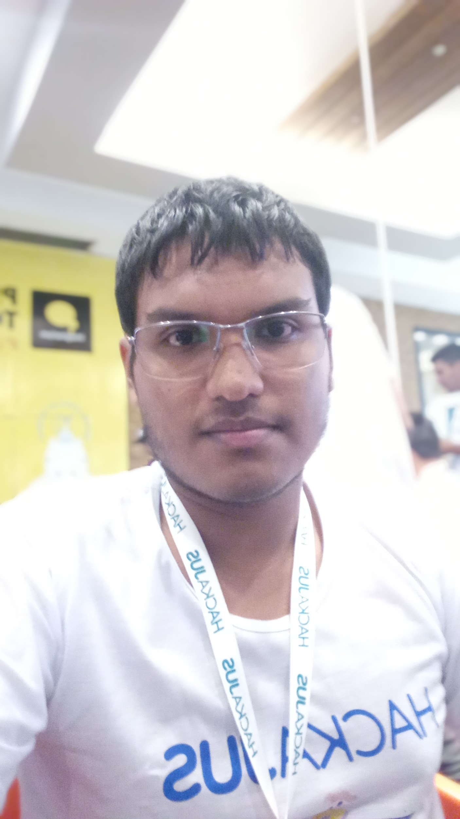
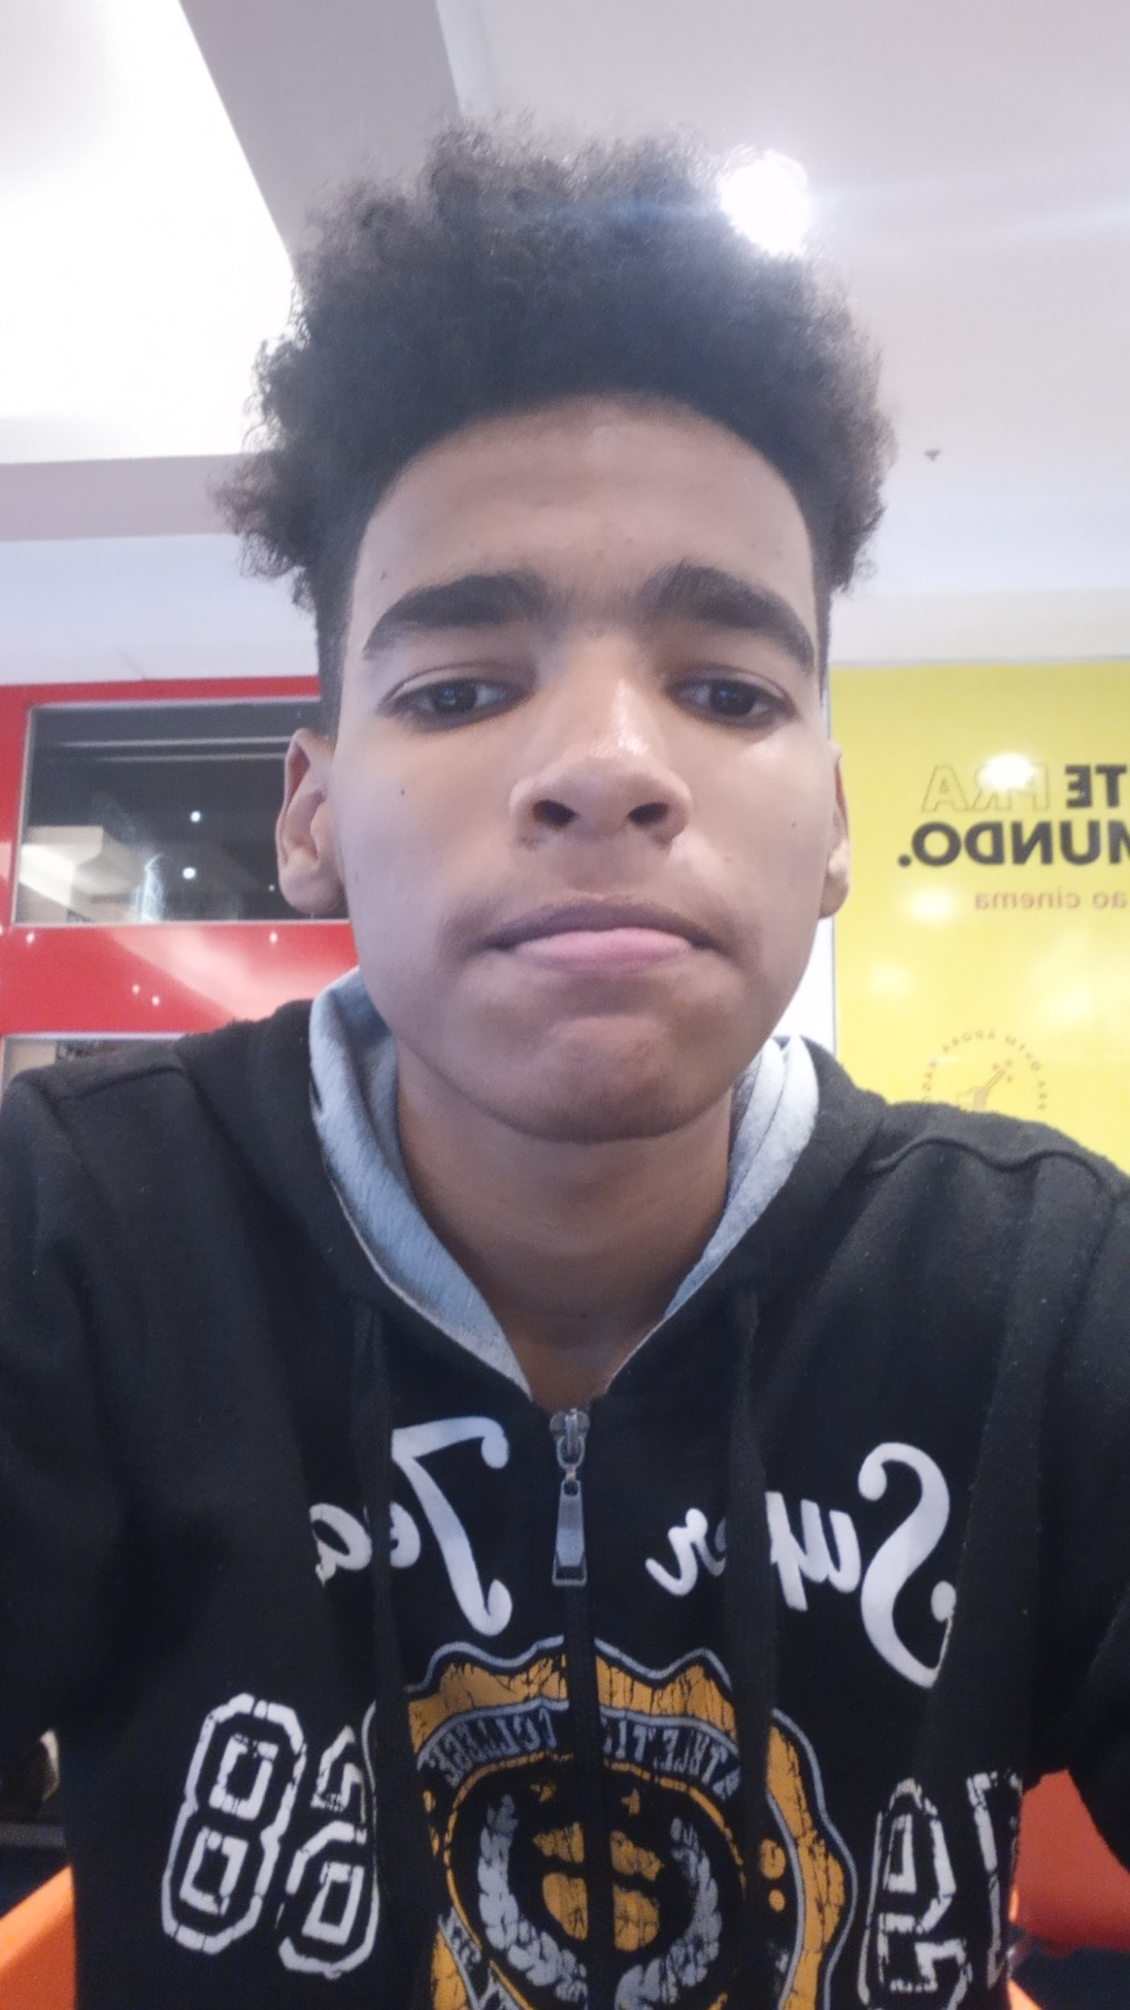
Equipe - Black Mirror
Luiz Paulo
Vinicius Rosa
Jorge Luiz
Luís Henrique

Slide 3
Falta de plataforma eficiente na comunicação
Lentidão e congestionamento do judiciário;
Interface de dificil visualização.
PROBLEMAS A SEREM RESOLVIDOS

Slide 4
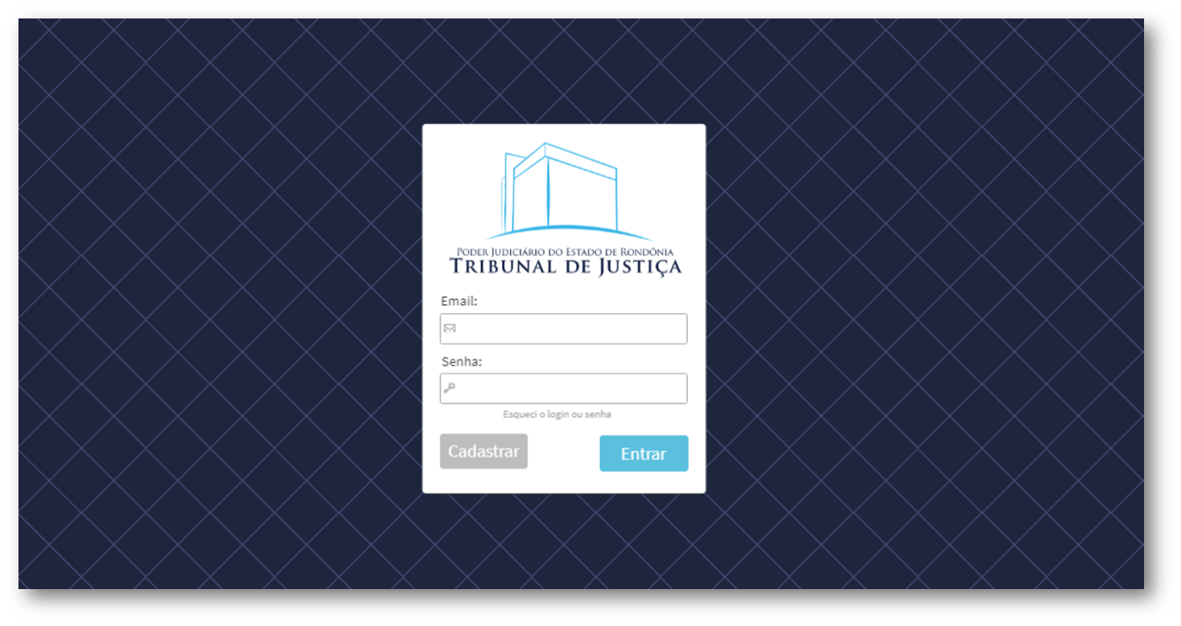

Slide 5
Troca de informação rápida e eficiente
1
Junção de ferramentas úteis na comunicação do órgão.

Slide 6
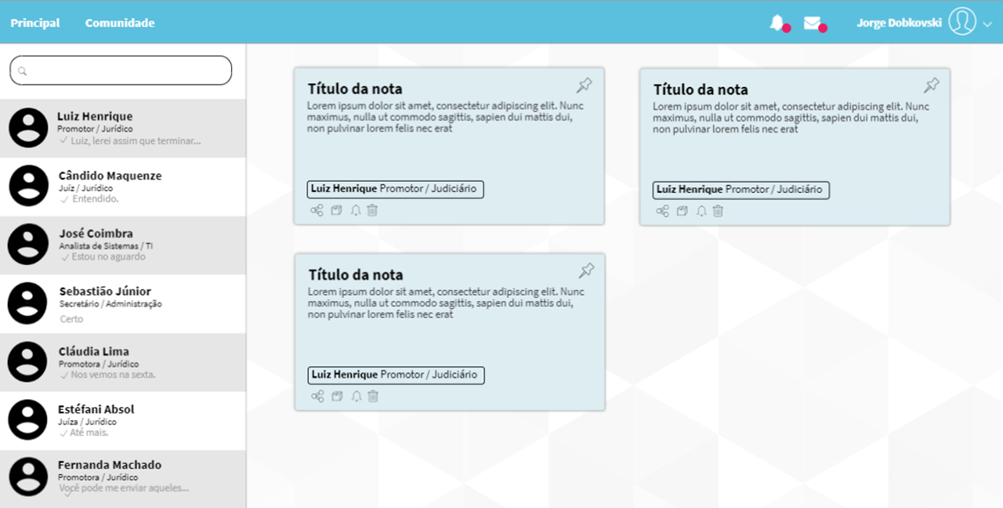
Personalize a sua página inicial com as informações de maior importância!

Slide 7
As informações mais importantes com à um “click” de distância.
Compartilhe suas notas com seus colegas.

Slide 8
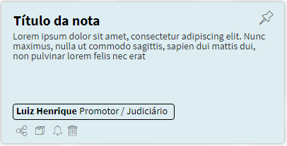

COMPARTILHE
APENAS com quem pode acessar

Slide 9
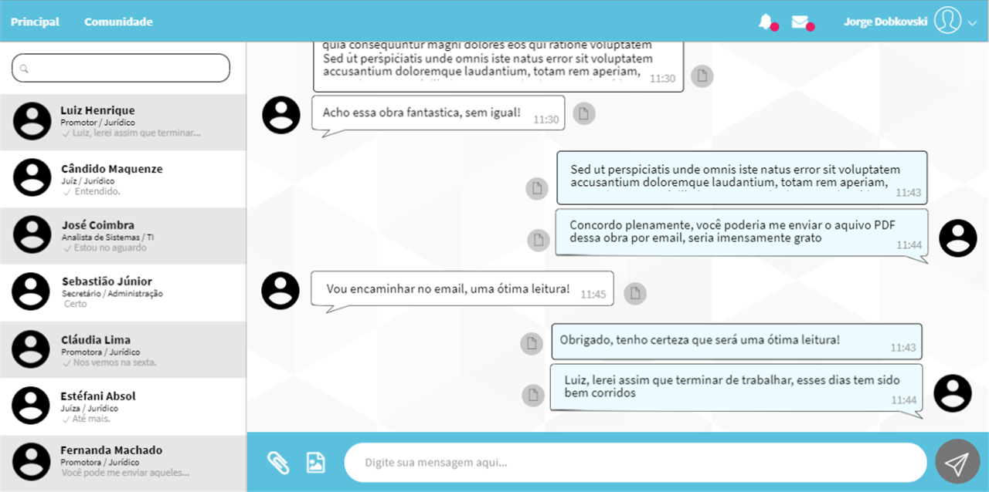
Se COMUNIQUE com seus colegas e MARQUE as informações mais relevantes

Slide 10
Juntos fazemos mais
2
Crie tópicos para que a comunidade possa ajudar nas suas atividades

Slide 11
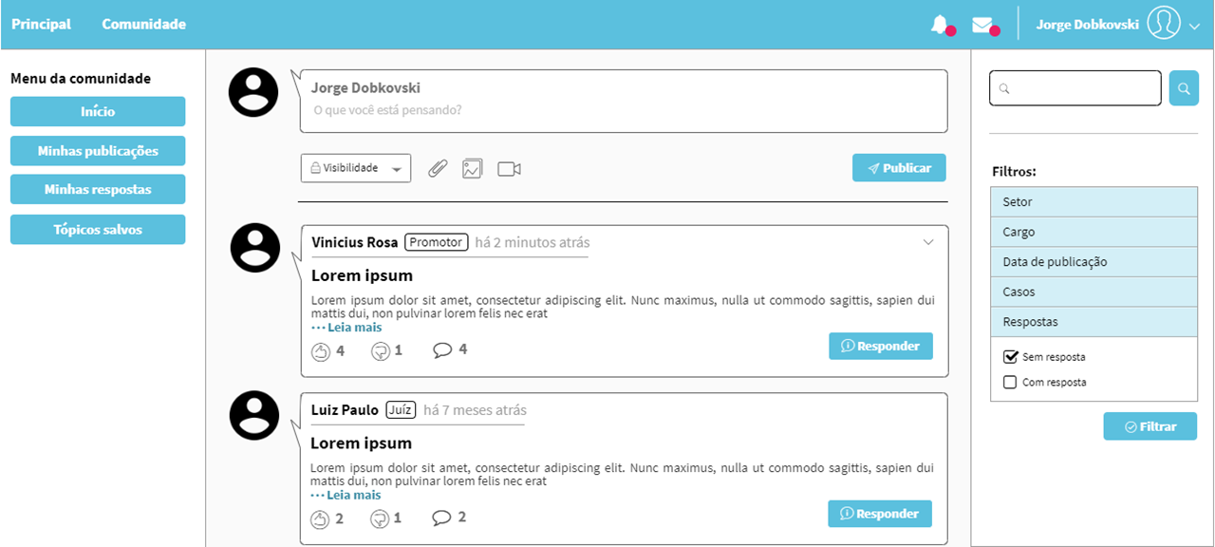
CRIE tópicos na comunidade,
CONTRIBUA com seus colegas

Slide 12
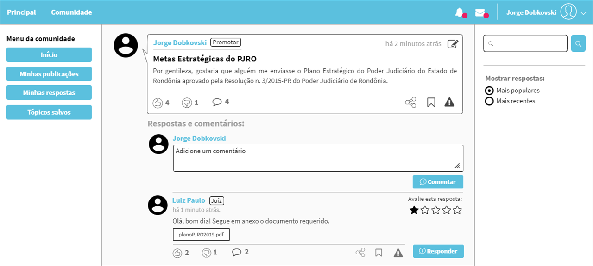
COOPERAÇÃO é a CHAVE para o SUCESSO!

Slide 13
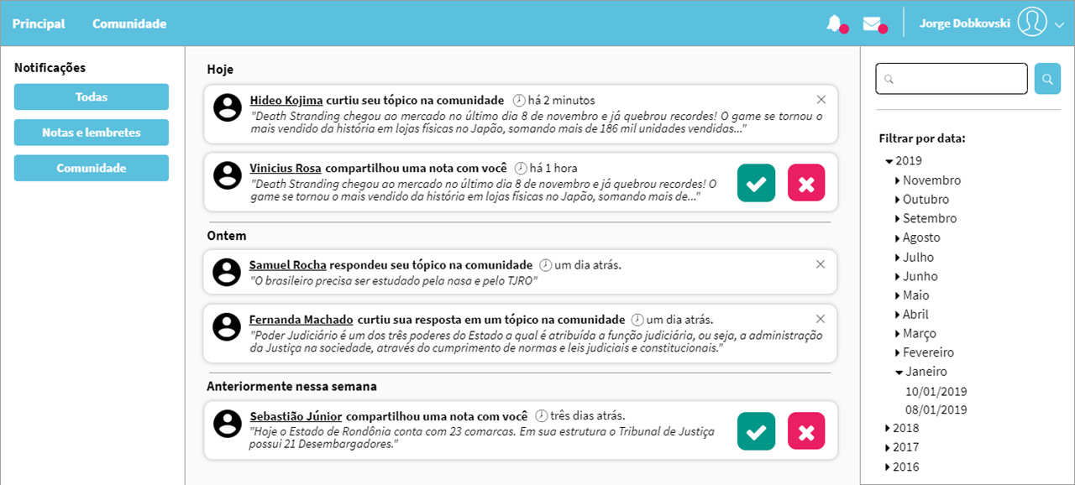
LEMBRE-SE
As notificações organizadas para que você não se esqueça de NADA!

Slide 14


QUAL RESULTADOS ESPERAMOS?
Um sistema judiciário mais rápido,
eficiente e comunicativo.

Slide 15

Obrigado!
“Inovar é driblar a necessidade com criatividade!”
Gleder Santos

